Slide 1
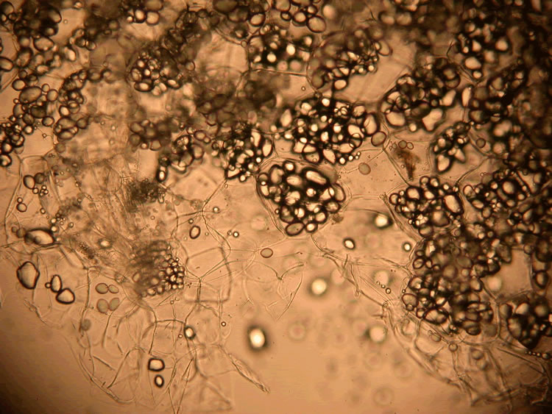
Лейкопласти

Slide 2
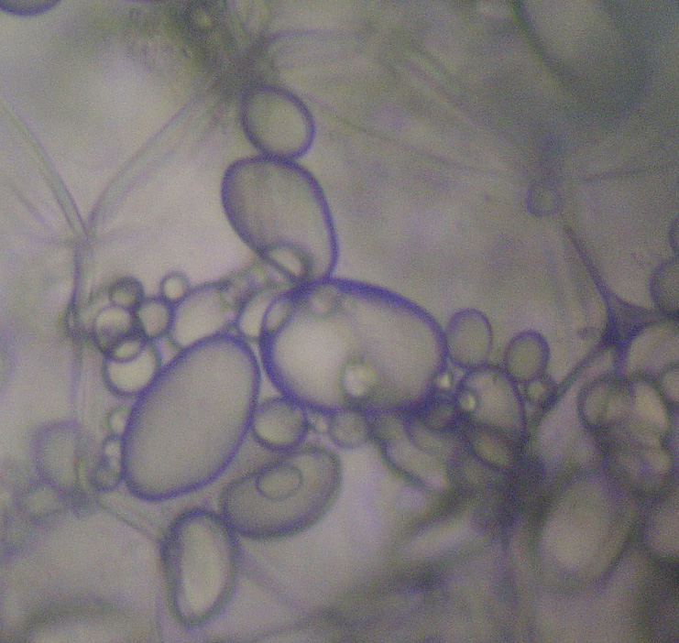
Лейкопласти – пластиди, які являють собою безбарвні органели. Містяться у рослинних клітинах.

Slide 3
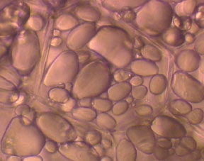
Лейкопласти невеликих розмірів, округлої або довгастої форми.

Slide 4
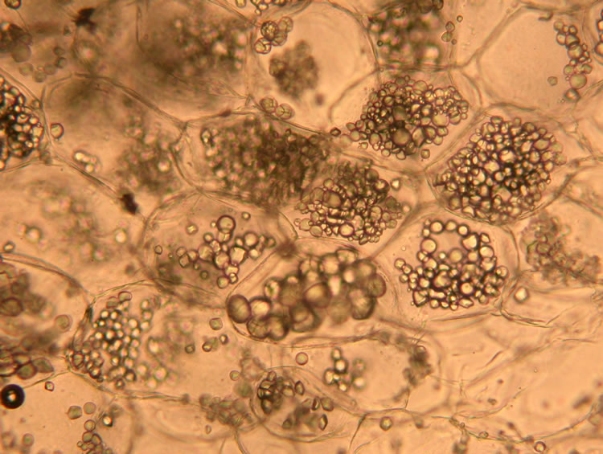
Основна функція лейкопластів – запас органічних речовин.
Інша функція – синтез крохмалю, жирів, білків.

Slide 5
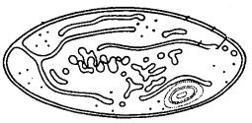
Будова
Двошарова мембрана;
Вирости;
Основний простір заповнений органічними речовинами.

Slide 6
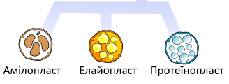
запасання запасання запасання крохмалю жирів білків
Лейкопласти

Slide 7
